Slide 1
Лабораторная работа №1
Математические и иммитационное моделирование
Студент: Сахно никита 1132230298
Группа: нфибд-02-23

Slide 2
Цель
Приобрести практические навыки работы с системой управления версиями Git.

Slide 3
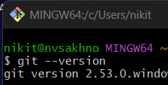
Задание №1

Slide 4
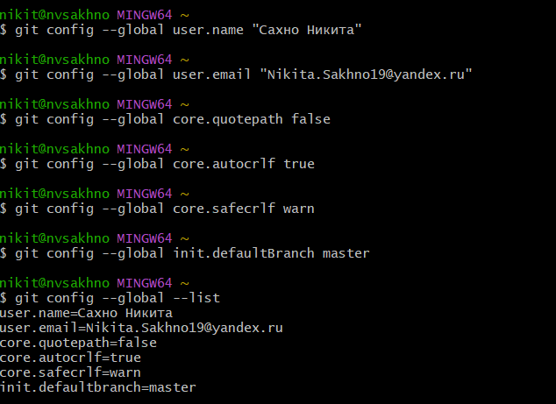
Задание №2

Slide 5
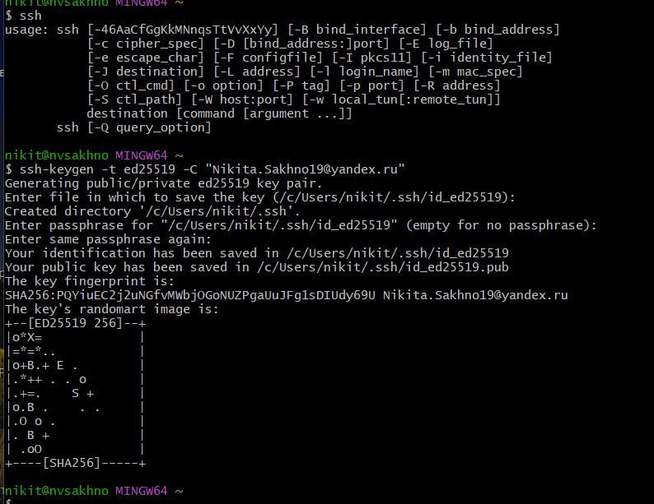
Задание №2

Slide 6
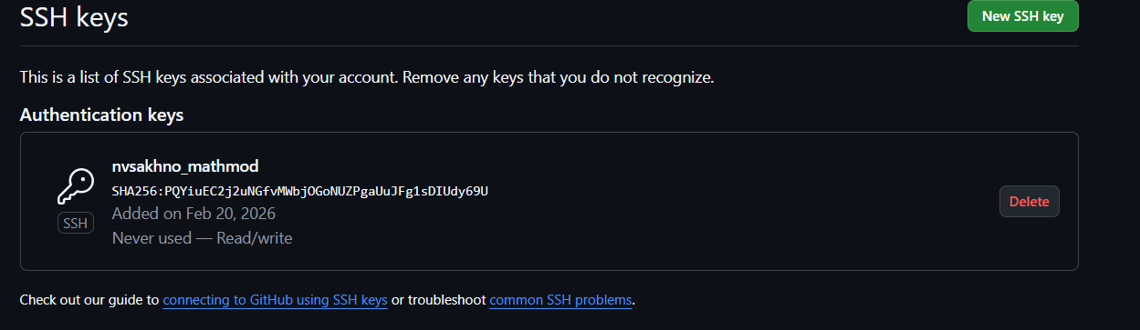
Задание №2

Slide 7
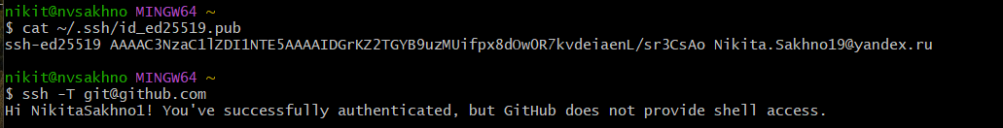
Задание №2

Slide 8
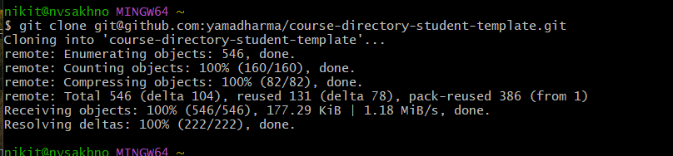
Задание №2

Slide 9
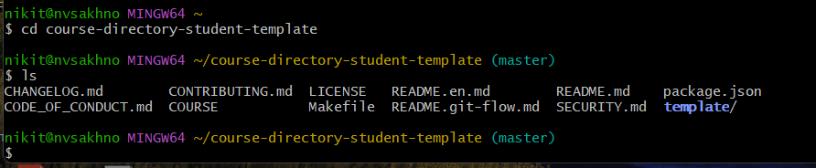
Задание №2

Slide 10
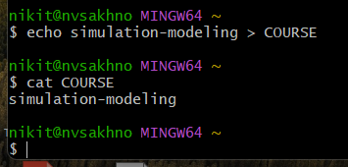
Задание №2

Slide 11
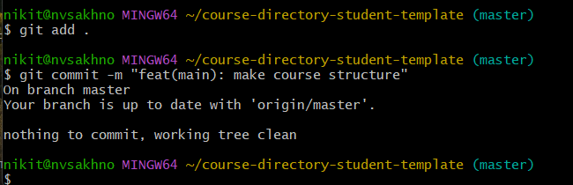
Задание №2

Slide 12
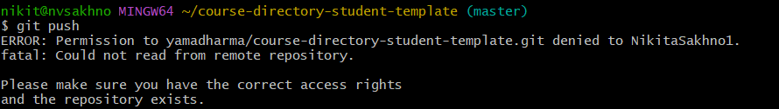
Задание №2

Slide 13

Задание №2

Slide 14
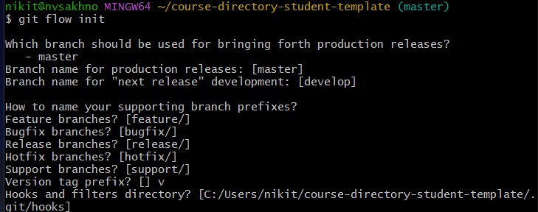
Задание №2

Slide 15

Задание №2

Slide 16
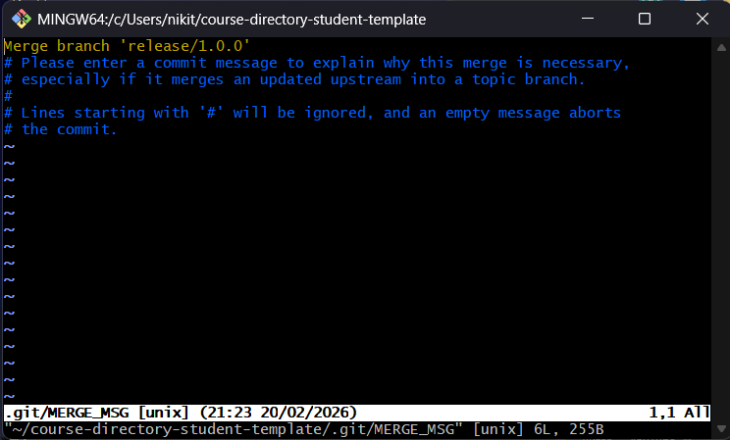
Задание №2

Slide 17
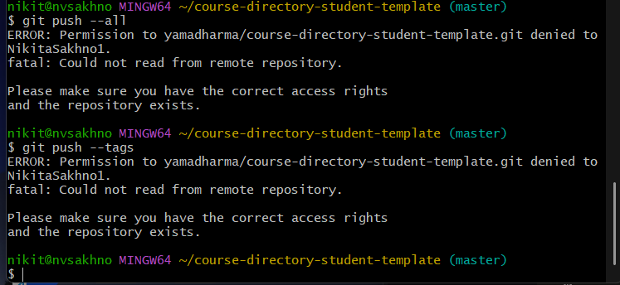
Задание №2

Slide 18
Вывод:
В процессе выполнения данной лабораторной работы я приобрел практические навыки работы с Git.

